Slide 1
Métodos Computacionais para a Detecção de Splicing Alternativo em RNA
Paulo S. L. de Oliveira
INCOR-HCFMUSP

Slide 2
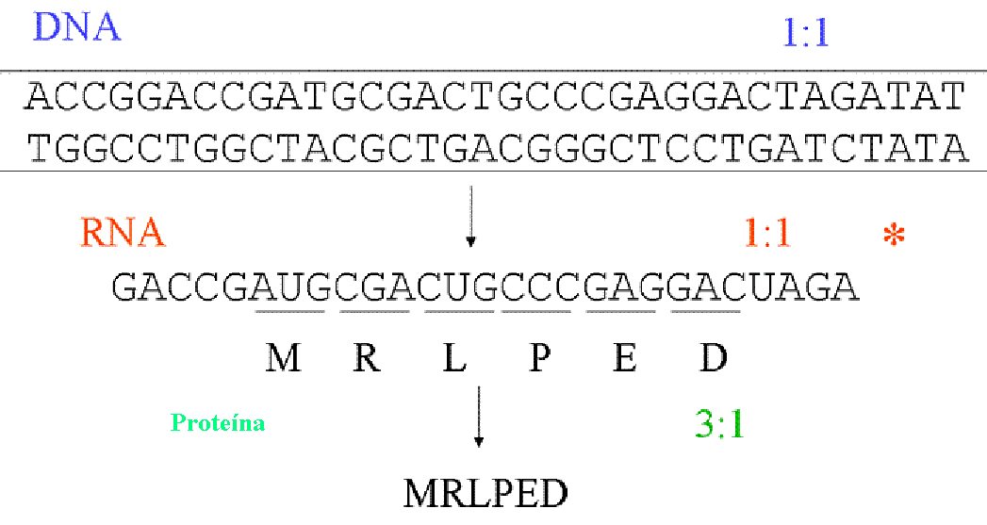
Dogma Central

Slide 3
Genes X Transcritos
Um único locus gênico – múltiplos produtos
Exons de um locus podem ser juntados em mais de uma forma através de splicing alternativo (AS)
AS pode ocorrer em combinação com promotores alternativos e sítios de poliadenilação alternativos
Regulação gênica – estratégia combinatorial
Tecido, estágio de desenvolvimento e patologia

Slide 4
Por que estudar Splicing Alternativo?
AS é a maior fonte de diversidade do transcriptoma
Aumenta a diversidade de proteínas codificadas
Marcadores moleculares específicos

Slide 5
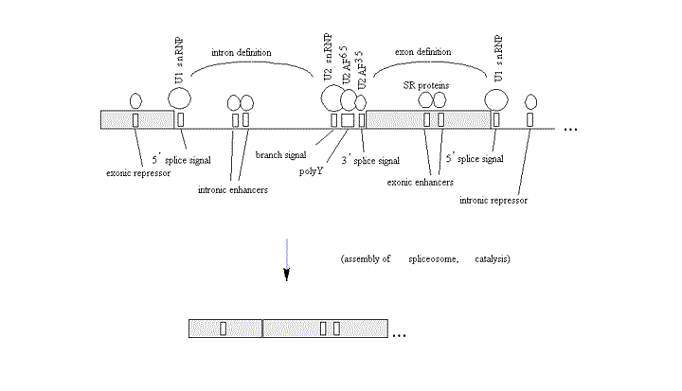
Processo de Splicing

Slide 6
Sítios de splice X Splicing alternativo
Sítios crípticos doadores e aceitadores
Sítios crípticos no intron
Introns não excisados
Uso alternativo de exons

Slide 7
Splicing Regular

Slide 8
Sítio doador críptico

Slide 9
Sítio aceitador críptico

Slide 10
Sítio críptico no intron

Slide 11
Intron não excisado

Slide 12
Uso alternativo de exon

Slide 13
Todas as formas possíveis

Slide 14
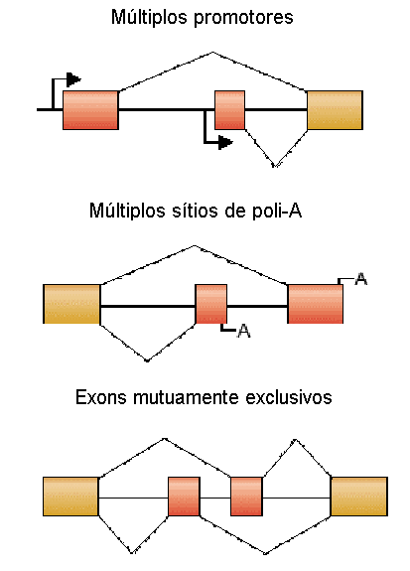
Geração de variabilidade secundária

Slide 15
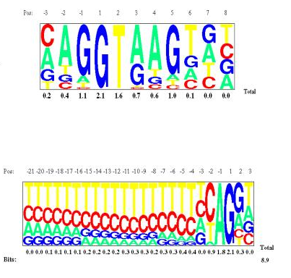
Sinais nos sítios de splice
Sinal de splice 5’
Sinal de splice 3’
http://genes.mit.edu/pictogram.html

Slide 16
Definindo o Transcriptoma
Esforços experimentais em larga escala
  full length cDNA
  EST
  ‘Exon-based’ micro-array
Analisar AS em larga escala experimentalmente consumiria muito tempo e dinheiro

Slide 17
Como a Bioinfomática pode ajudar?
Organizando os dados já existentes
Detectando os eventos de AS
Fazendo a ligação de AS com funções celulares

Slide 18
Bases de Dados:
EST’s e Full-length cDNA (FLcDNA)
DBEST ~ 4.000.000 de ESTs humanos
Genbank ~ 60.000 FLcDNA

Slide 19
ESTs
Diferentes técnicas de produção: bibliotecas normalizadas, não normalizadas, subtrativas e ORESTES.
Diferentes tecidos.
Diferentes estados fisiológicos e patológicos.
Boa cobertura?

Slide 20
Cobertura de um mRNA
5’
3’

Slide 21
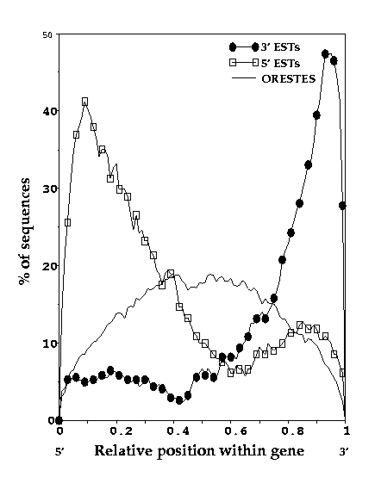
Distribuição Posicional de ESTs

Slide 22
Metodologia
Manual– anotações no EMBL, SwissProt, MEDLine.
Alinhamento de seqüências
Predição

Slide 23
Modos de alinhamento
mRNA-EST
mRNA-mRNA
DNA-EST/mRNA
  BLAST é frequentemente usado
  Outras opções: Sim4, est2genome, Spidey

Slide 24
Comparação de transcritos
mRNA-EST alignments
  Buracos denotam inserção/deleção nos transcritos
mRNA-mRNA alignments
  cDNAs com mais de dois blocos de alinhamento são agrupados
  Eventos de AS são deduzidos a partir de buracos e inserções

Slide 25
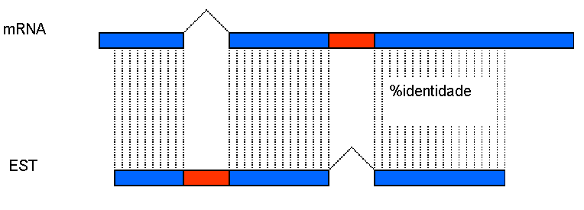
Alinhamento mRNA X EST

Slide 26
Alinhamento
DNA vs EST/mRNA
DNA-EST/mRNA
  Experimentos que fornecem as melhores informações
  Permitem a definição da estrutura do gene e dos sítio de splice
Buracos denotam introns.
Regiões gênicas entre buracos são exons.
Facilita a aplicação de ferramentas de validação de intron/exon

Slide 27
Alinhamento cDNAxgDNA
0 . : . : . : . : . :
1 ATGGTTCAGGACTGTGGAAGAGACAAGCTTAA ATGATTTCT
|||| |||||||||||| ||||||||||||||>>>...>>>|||||||||
201 ATGGCTCAGGACTGTGGGAGAGACAAGCTTAAGTA...CAGATGATTTCT
50 . : . : . : . : . :
42 ACAGCGAGGCTCAGGCTAAGTTGTTCCTGCAGTTTTATGAGCAAACAGCC
||||||||||||||||||||||||||||||||||||||||||||||||||
337 ACAGCGAGGCTCAGGCTAAGTTGTTCCTGCAGTTTTATGAGCAAACAGCC
100 . : . : . : . : . :
92 CAGGTCGTGTTGAATGAGTTTATGGAAGCCACTTGGAACTACGTCACCAA
||||||||||||||||||||||||||||||||||||||||||||||||||
387 CAGGTCGTGTTGAATGAGTTTATGGAAGCCACTTGGAACTACGTCACCAA
150 . : . : . : . : . :
142 CATCACCAAGCAGAATCAAAAGAACATG CTGCAGAAGGAGG
||||||||||||||||||||||||||||>>>...>>>|||||||||||||
437 CATCACCAAGCAGAATCAAAAGAACATGGTG...CAGCTGCAGAAGGAGG
200 . : . : . : . : . :
183 CGGACAGGTCTCAGTTTATGTTATACTTCAGCACCCGGGCCCGCATGTTT
||||||||||||||||||||||||||||||||||||||||||||||||||
863 CGGACAGGTCTCAGTTTATGTTATACTTCAGCACCCGGGCCCGCATGTTT
250 . : . : . : . : . :
233 AGGACAGACCATTTCCTGAACCAGGACGTGAAGCGCATGCTGAGGAAGCT
||||||||||||||||||||||||||||||||||||||||||||||||||
913 AGGACAGACCATTTCCTGAACCAGGACGTGAAGCGCATGCTGAGGAAGCT
300 . : . : . : . : . :
283 GCAGAACATAGACAAGTCGGCCTTGCCCACGGAGGATCTCCTAGAG
||||||||||||||||||||||||||||||||||||||||||||||>>>.
963 GCAGAACATAGACAAGTCGGCCTTGCCCACGGAGGATCTCCTAGAGGTG.
350 . : . : . : . : . :
329 TACAACAGACTTCTGACCTACATGGAGACAGCATATAACCGAGCT
..>>>|||||||||||||||||||||||||||||||||||||||||||||
1013 ..CAGTACAACAGACTTCTGACCTACATGGAGACAGCATATAACCGAGCT
400 . : . : . : . : . :
374 GAGGTGTGCCTGGATGAGGGTCCCTGCTTGACCCTAGAGCCTG
|||||||||||||||||||||||||||||||||||||||||||>>>...>
1315 GAGGTGTGCCTGGATGAGGGTCCCTGCTTGACCCTAGAGCCTGGTG...C

Slide 28
Reduzindo a coordenadas
1-32 (201-232) 93% ->
33-169 (328-464) 100% ->
170-328 (850-1008) 100% ->
329-416 (1270-1357) 100% ->
417-560 (1476-1619) 100% ->
561-752 (2360-2551) 99% ->
753-850 (2633-2730) 100% ->
851-1024 (2842-3014) 98% ->
1025-1247 (3343-3566) 98% ->
1248-1392 (3719-3863) 100% ->
1393-1491 (5407-5505) 100% ->
1492-1614 (5679-5801) 100% ->
1615-1799 (9894-10078) 100% ->
1800-2162 (10555-10916) 99%

Slide 29
Predição ab initio de eventos de AS
Predição de eventos de exons alternativos a partir de dados gênomicos
GenScan
  predizem genes sub-ótimos
Genesplicer
  Prediz sítios de splice
Genes sub-ótimos correspoderiam a estruturas gênicas alternativas?

Slide 30
Exemplo: Genscan
Gn.Ex Type S .Begin ...End .Len Fr Ph I/Ac Do/T CodRg P.... Tscr..
----- ---- - ------ ------ ---- -- -- ---- ---- ----- ----- ------
1.01 Intr + 328 464 137 2 2 138 42 182 0.359 18.89
1.02 Intr + 850 1008 159 0 0 47 46 144 0.829 6.28
1.03 Intr + 1270 1432 163 0 1 63 96 91 0.677 6.95
1.04 Intr + 1476 1619 144 1 0 53 115 135 0.793 12.95
1.05 Intr + 2360 2551 192 0 0 96 82 272 0.999 26.86
1.06 Intr + 2633 2730 98 0 2 97 82 74 0.998 7.43
1.07 Intr + 2842 3014 173 0 2 93 39 71 0.979 1.44
1.08 Intr + 3343 3566 224 1 2 89 64 234 0.539 18.87
1.09 Intr + 3719 3863 145 0 1 69 75 189 0.991 15.04
1.10 Intr + 5407 5505 99 1 0 94 60 102 0.993 7.23
1.11 Intr + 5679 5801 123 0 0 94 84 103 0.999 10.20
1.12 Intr + 9894 10078 185 0 2 72 53 123 0.769 6.63
1.13 Term + 10555 10913 359 2 2 128 54 326 0.965 27.87
Suboptimal exons with probability > 0.100
Exnum Type S .Begin ...End .Len Fr Ph B/Ac Do/T CodRg P.... Tscr..
----- ---- - ------ ------ ---- -- -- ---- ---- ----- ----- ------
S.001 Init + 78 464 387 2 0 65 42 286 0.107 17.56
S.002 Init + 201 464 264 2 0 77 42 278 0.315 19.11
S.003 Intr + 210 464 255 2 0 54 42 279 0.106 17.54
S.004 Intr + 1270 1420 151 0 1 63 72 98 0.237 5.44
S.005 Intr + 1476 1709 234 1 0 53 64 192 0.199 10.96
S.006 Intr + 3343 3536 194 1 2 89 30 252 0.458 18.64
S.007 Intr + 6340 6387 48 1 0 112 48 13 0.149 -2.50
S.008 Intr + 9876 10078 203 0 2 65 53 115 0.192 4.63

Slide 31
Exemplo: Genesplicer
Da=100, Dd=150
113 114 1.685374 Medium acceptor
187 186 3.439722 Medium donor
221 220 8.488642 Medium acceptor
334 335 10.288612 Medium acceptor
473 474 1.554789 Medium donor
528 529 10.550112 Medium acceptor
708 709 5.665177 Medium acceptor
859 858 7.316372 Medium acceptor
1017 1018 8.284517 Medium donor
1149 1148 10.798250 Medium acceptor
1276 1277 7.451345 Medium acceptor
1441 1442 8.875629 Medium donor
1482 1483 3.741216 Medium acceptor
1718 1719 8.830432 Medium donor
1748 1747 8.149787 Medium acceptor
1855 1856 1.941451 Medium acceptor
1869 1870 5.849424 Medium donor
2007 2006 6.364887 Medium acceptor
2242 2241 0.800094 Medium donor
2253 2252 9.193335 Medium acceptor
...

Slide 32
Limitações na detecção de eventos de AS
Falta de sistemas de classificação padronizados para bibliotecas de ESTs
Cobertura insuficiente do transcrito para eventos alternativos
Elementos repetitivos e parálogos podem causar falso-positivos e falso-negativos nas predições de exons
BLAST parameter of E-value (< 10⁻¹⁵) frequentemente não reportam exons curtos
Determinação correta de sítios de splice a partir dos alinhamentos – Necessidade de bons métodos de validação de introns

